Slide 1



Escuela Superior Técnica
Desde 1930
INSTITUTO UNIVERSITARIO.
G.I.C.S.I.
Grupo de Investigación en Técnicas Criptográficas y Seguridad de la Información
Análisis Automático de Parches
utilizando Machine Learning
AAP versión 0.2 beta
Antonio Castro Lechtaler, Marcelo Cipriano, Edith García,
Julio Liporace, Ariel Maiorano, Eduardo Malvacio, Néstor Tapia
http://github.com/gicsi/aap

Slide 2


Análisis Automático
de Parches con ML
G.I.C.S.I. - Grupo de Investigación en Técnicas Criptográficas y Seguridad de la Información
Escuela Superior Técnica
Desde 1930
INSTITUTO UNIVERSITARIO.
Presentación
Análisis de código fuente
  Calidad del software
  Revisiones generales de código fuente
  Revisiones de seguridad de código fuente
¿Por qué revisar parches?
  Código fuente de Parches
  Parches: Mejoras, defectos y vulnerabilidades
  Vulnerabilidades descubiertas a partir de parches
Herramienta AAP versión 0.2 beta
  Presentación del proyecto
  Técnicas de Machine Learning
  Funcionalidad actualmente implementada
  Funcionalidad planeada y en desarrollo
  Capturas de pantalla

Slide 3
Análisis Automático
de Parches con ML
G.I.C.S.I. - Grupo de Investigación en Técnicas Criptográficas y Seguridad de la Información
Escuela Superior Técnica
Desde 1930
INSTITUTO UNIVERSITARIO.
Calidad del Software
Buena práctica: análisis y revisión de código fuente en busca de mejorar la calidad.
Métrica de calidad: cantidad de bugs o defectos. * No único indicador, pero válido para el control y mejora de procesos.
Objetivo: reducir el costo de calidad, encontrando y corrigiendo defectos de manera temprana y a un costo menor.

Slide 4
Análisis Automático
de Parches con ML
G.I.C.S.I. - Grupo de Investigación en Técnicas Criptográficas y Seguridad de la Información
Escuela Superior Técnica
Desde 1930
INSTITUTO UNIVERSITARIO.
Revisiones generales de código fuente
Estudios académicos (ingeniería del software) acerca del costo de la calidad del software, revisión y corrección de defectos:
  Demostrado que la calidad depende de los mecanismos de control de calidad empleados como parte integral de los procesos.
  Máximo recomendado de 200 líneas de código por hora.
  Tasa óptima de 125 líneas por hora.
  Objetivo: reducir el costo de calidad, encontrando y corrigiendo defectos de manera temprana y a un costo menor.

Slide 5
Análisis Automático
de Parches con ML
G.I.C.S.I. - Grupo de Investigación en Técnicas Criptográficas y Seguridad de la Información
Escuela Superior Técnica
Desde 1930
INSTITUTO UNIVERSITARIO.
Revisiones de seguridad de código fuente
Revisiones en la búsqueda de vulnerabilidades y sistematización, según NIST y SEI/CERT:
  Las herramientas de aseguramiento de calidad son actualmente un recurso fundamental según una publicación del NIST; proponen especificaciones mínimas para software analizadores de código en busca de vulnerabilidades.
  Valerse únicamente de la implementación de políticas, estándares y buenas prácticas de desarrollo de software para el aseguramiento de la calidad sería inadecuado según un estudio del SEI/CERT.

Slide 6
Análisis Automático
de Parches con ML
G.I.C.S.I. - Grupo de Investigación en Técnicas Criptográficas y Seguridad de la Información
Escuela Superior Técnica
Desde 1930
INSTITUTO UNIVERSITARIO.
Revisiones de seguridad de código fuente (cont.)
Problemas en implementaciones de funcionalidad criptográfica:
  Estudio publicado para la plataforma Android que indica que, de 269 vulnerabilidades reportadas desde enero de 2011 hasta mayo de 2014, sólo el 17% correspondió a defectos en librerías criptográficas, el 83% restante a usos incorrectos de estas librerías por aplicaciones.
  También se estudiaron aplicaciones Android; 10327 de un total de 11748 aplicaciones (88%) cometieron al menos un error en su implementación.

Slide 7
Análisis Automático
de Parches con ML
G.I.C.S.I. - Grupo de Investigación en Técnicas Criptográficas y Seguridad de la Información
Escuela Superior Técnica
Desde 1930
INSTITUTO UNIVERSITARIO.
Código fuente de Parches
Parches o patches: actualizaciones de código fuente de software, típicamente en la forma de un detalle de diferencias en el código.
  No todos los parches corrigen defectos.
  No todos los defectos son vulnerabilidades.

Slide 8
Análisis Automático
de Parches con ML
G.I.C.S.I. - Grupo de Investigación en Técnicas Criptográficas y Seguridad de la Información
Escuela Superior Técnica
Desde 1930
INSTITUTO UNIVERSITARIO.
Parches: Mejoras, defectos y vulnerabilidades
Mejoras, nuevas funcionalidades, ...
  Nuevo código fuente. Prestaciones adicionales del software; nuevo módulos, opciones, ... Prioridad relativa baja o media en los procesos de "emparche" o patching.

Slide 9
Análisis Automático
de Parches con ML
G.I.C.S.I. - Grupo de Investigación en Técnicas Criptográficas y Seguridad de la Información
Escuela Superior Técnica
Desde 1930
INSTITUTO UNIVERSITARIO.
Parches: Mejoras, defectos y vulnerabilidades
Defectos
  Correcciones específicas de código fuente. Errores en el software, defectos o bugs que podrían generar problemas al utilizarlo. Prioridad media.

Slide 10
Análisis Automático
de Parches con ML
G.I.C.S.I. - Grupo de Investigación en Técnicas Criptográficas y Seguridad de la Información
Escuela Superior Técnica
Desde 1930
INSTITUTO UNIVERSITARIO.
Parches: Mejoras, defectos y vulnerabilidades
Vulnerabilidades
  Subconjunto de los defectos generales; aquellos que, de explotarse, implicarían un compromiso de seguridad. Prioridad máxima, crítica.

Slide 11
Análisis Automático
de Parches con ML
G.I.C.S.I. - Grupo de Investigación en Técnicas Criptográficas y Seguridad de la Información
Escuela Superior Técnica
Desde 1930
INSTITUTO UNIVERSITARIO.
Vulnerabilidades descubiertas a partir de parches
Errores en la clasificación de defectos como vulnerabilidades.
Se publica un parche desconociendo al momento que el problema que corrige representaba una vulnerabilidad.

Slide 12
Análisis Automático
de Parches con ML
G.I.C.S.I. - Grupo de Investigación en Técnicas Criptográficas y Seguridad de la Información
Escuela Superior Técnica
Desde 1930
INSTITUTO UNIVERSITARIO.
Vulnerabilidades descubiertas a partir de parches (cont.)
Hidden impact bugs, o defectos de impacto oculto
  Trabajos de Jason Wright
    Introduce el concepto de hidden impact bugs, o defectos de impacto oculto; retraso de impacto, o impact delay: tiempo transcurrido desde la publicación del defecto -en la forma de parche-, y el momento en que se asignó un CVE al bug.
    Estudios sobre el kernel de Linux: de un total de 185 defectos de impacto oculto, 73 de ellos (el 39%) tuvieron un retraso de impacto de al menos 2 semanas; sobre MySQL: el total de defectos de impacto oculto fue de 29, y de ellos, 19 (65%) tuvo retraso de impacto de al menos 2 semanas.

Slide 13
Análisis Automático
de Parches con ML
G.I.C.S.I. - Grupo de Investigación en Técnicas Criptográficas y Seguridad de la Información
Escuela Superior Técnica
Desde 1930
INSTITUTO UNIVERSITARIO.
Vulnerabilidades descubiertas a partir de parches (cont.)
Problemas ya corregidos en la versión devel de NTP
  Vulnerabilidades críticas descubiertas en diciembre de 2014.
  De acuerdo a su Bugzilla, esta información estuvo públicamente accesible recién el día 20/12/2014.
    En los mensajes del bug #2665 en relación a un problema de llaves criptográficas, se comenta que la vulnerabilidad ya había sido "corregida" en la versión de desarrollo anterior del proyecto, ntp-dev (4.2.7p11) del 28/01/2010.
    El bug #2666, relativo a al generador de números aleatorios, también ya corregido en 4.2.7p230 (01/11/2011).

Slide 14
Análisis Automático
de Parches con ML
G.I.C.S.I. - Grupo de Investigación en Técnicas Criptográficas y Seguridad de la Información
Escuela Superior Técnica
Desde 1930
INSTITUTO UNIVERSITARIO.
Herramienta AAP vesión 0.2 beta
Presentación del proyecto
  Herramienta que intenta sistematizar y automatizar parte de la revisión de actualizaciones de código fuente para alertar, temprana y automáticamente, acerca de posibles vulnerabilidades o código a revisarse especialmente.
  Objetivo: servir de ayuda a personas o a equipos que deban realizar estos análisis de forma repetida y continua; proveer un entorno que facilite el trabajo colaborativo entre los usuarios analistas.

Slide 15
Análisis Automático
de Parches con ML
G.I.C.S.I. - Grupo de Investigación en Técnicas Criptográficas y Seguridad de la Información
Escuela Superior Técnica
Desde 1930
INSTITUTO UNIVERSITARIO.
Herramienta AAP vesión 0.2 beta
Presentación del proyecto (cont.)
  Aplicación Web, desarrollada en lenguaje Python, utilizando el framework Web Django. Depende de Git para el manejo del código fuente de los proyectos a analizar. Diferentes herramientas externas pueden ser opcionalmente utilizadas (Flawfinder, Splint, RATS, etc.); para la implementación de machine learning se utilizó la librería o conjunto de herramientas, también desarrollado en Python, de código abierto: NLTK (Natural Language Toolkit).

Slide 16
Análisis Automático
de Parches con ML
G.I.C.S.I. - Grupo de Investigación en Técnicas Criptográficas y Seguridad de la Información
Escuela Superior Técnica
Desde 1930
INSTITUTO UNIVERSITARIO.
Herramienta AAP vesión 0.2 beta
Presentación del proyecto (cont. #2)
  El código fuente de la herramienta se encuentra publicado en un servicio gratuito para el control de versiones de proyectos de software libre: http://github.com/gicsi/aap. Está licenciado bajo los términos de la GPL, o GNU General Public License, de la Free Software Foundation.

Slide 17
Análisis Automático
de Parches con ML
G.I.C.S.I. - Grupo de Investigación en Técnicas Criptográficas y Seguridad de la Información
Escuela Superior Técnica
Desde 1930
INSTITUTO UNIVERSITARIO.
Funcionalidad actualmente implementada
  Revisión y alerta, parametrizadas en la forma de plugins, de parches de ramas o branches, vía repositorios Git:
    Actualizaciones a archivos y/o directorios específicos.
    Actualizaciones por parte de usuarios específicos.
    Patrones en código fuente reemplazado y/o reemplazante.
    Patrones en comentarios de código fuente.
    Identificación simple de código que implementa criptografía.
    Ejecución de herramientas externas (ej.: Flawfinder).
    Clasificación de impacto mediante técnicas de machine learning.

Slide 18
Análisis Automático
de Parches con ML
G.I.C.S.I. - Grupo de Investigación en Técnicas Criptográficas y Seguridad de la Información
Escuela Superior Técnica
Desde 1930
INSTITUTO UNIVERSITARIO.
Técnicas de Machine Learning
  NLP (Natural Language Processing) correspondería, de manera general, a la manipulación informática del lenguaje natural. El análisis de textos permite, por ejemplo, la detección de sentiment, típicamente positivo o negativo –a favor o en contra-, en mensajes de twitter.
  Clasificar corresponde a la tarea de asignar la etiqueta de clase correcta a una entrada determinada. El conjunto de etiquetas es definido de antemano. Un ejemplo típico de clasificación es decidir si un email es o no SPAM.

Slide 19
Análisis Automático
de Parches con ML
G.I.C.S.I. - Grupo de Investigación en Técnicas Criptográficas y Seguridad de la Información
Escuela Superior Técnica
Desde 1930
INSTITUTO UNIVERSITARIO.
Técnicas de Machine Learning (cont.)
  Implementación en la herramienta
    Para la generación de datos etiquetados se descargaron reportes de bugs con parches adjuntos desde repositorios públicos de los sistemas RedHat y OpenBSD.
    Las etiquetas, "vulnerabilidad" y "bug" se definieron de acuerdo a la criticidad indicada en el reporte.
    Con este conjunto de entradas etiquetadas se entrenaron clasificadores de los tipos naive Bayes y árboles de decisión.
    Estos clasificadores son luego utilizados por un plugin para estimar la etiqueta correspondiente a cada parche analizado automáticamente y alertar en caso de posible vulnerabilidad.

Slide 20
Análisis Automático
de Parches con ML
G.I.C.S.I. - Grupo de Investigación en Técnicas Criptográficas y Seguridad de la Información
Escuela Superior Técnica
Desde 1930
INSTITUTO UNIVERSITARIO.
Funcionalidad planeada y en desarrollo
  Continuación, mejoras, integraciones, … :
    Mejoramiento de implementaciones actuales de pluings de análisis.
    Desarrollo de nuevos plugins; integración con nuevas herramientas externas.
    Integración con una bases de datos de reportes de vulnerabilidades
    Integración con herramientas de comunicación utilizadas por los desarrolladores.
    Continuar aplicación de técnicas de inteligencia artificial.

Slide 21
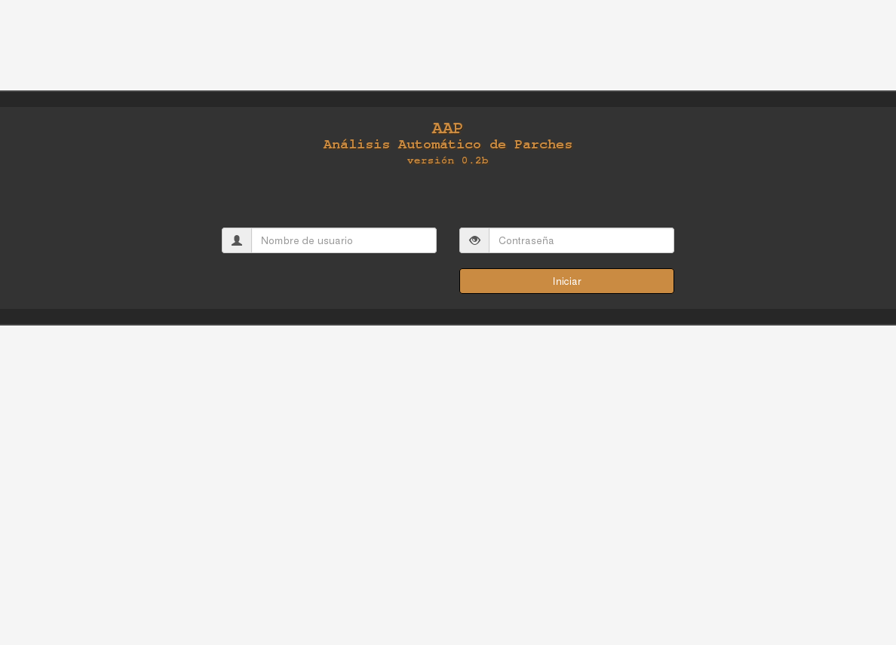
Análisis Automático
de Parches con ML
G.I.C.S.I. - Grupo de Investigación en Técnicas Criptográficas y Seguridad de la Información
Escuela Superior Técnica
Desde 1930
INSTITUTO UNIVERSITARIO.
Capturas de pantalla
  Control de ingreso; usuarios analistas / administradores

Slide 22
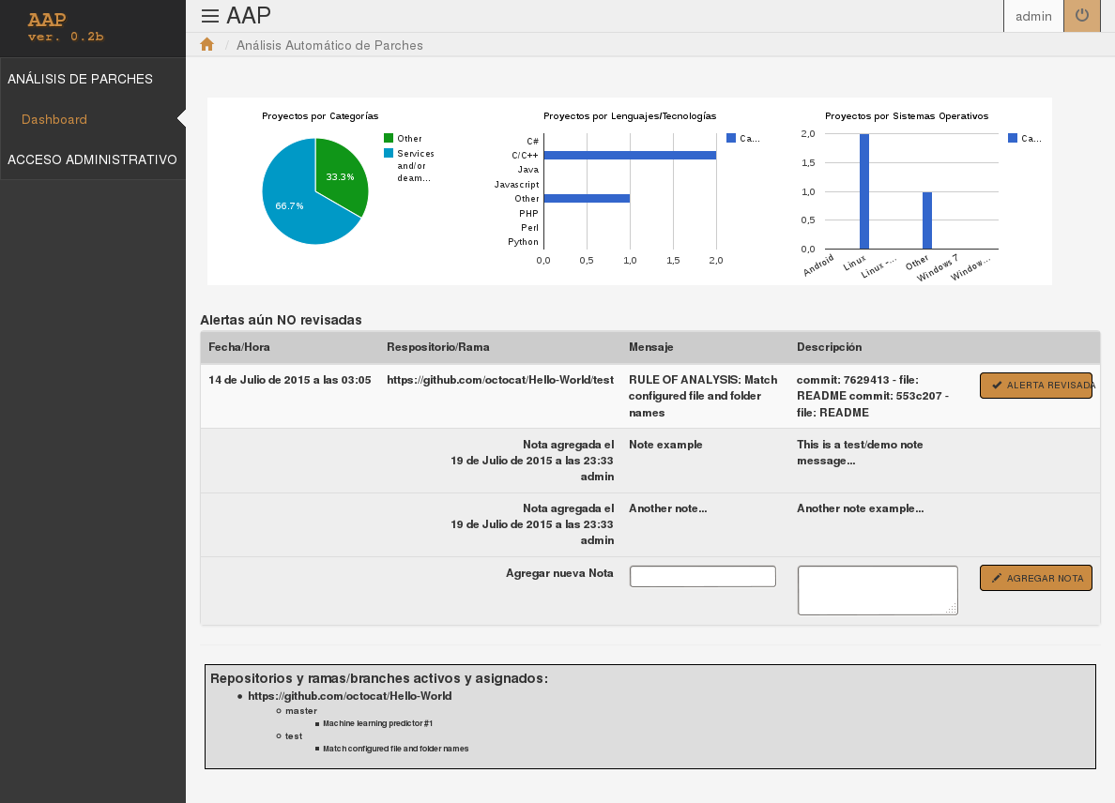
Análisis Automático
de Parches con ML
G.I.C.S.I. - Grupo de Investigación en Técnicas Criptográficas y Seguridad de la Información
Escuela Superior Técnica
Desde 1930
INSTITUTO UNIVERSITARIO.
Capturas de pantalla
  Página inicial o dashboard

Slide 23
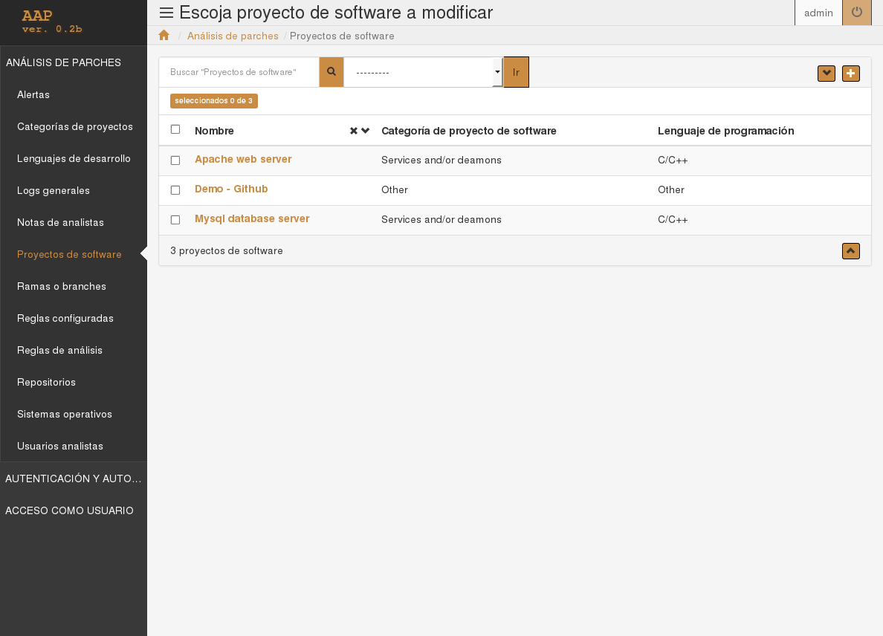
Análisis Automático
de Parches con ML
G.I.C.S.I. - Grupo de Investigación en Técnicas Criptográficas y Seguridad de la Información
Escuela Superior Técnica
Desde 1930
INSTITUTO UNIVERSITARIO.
Capturas de pantalla
  Proyectos de Software

Slide 24
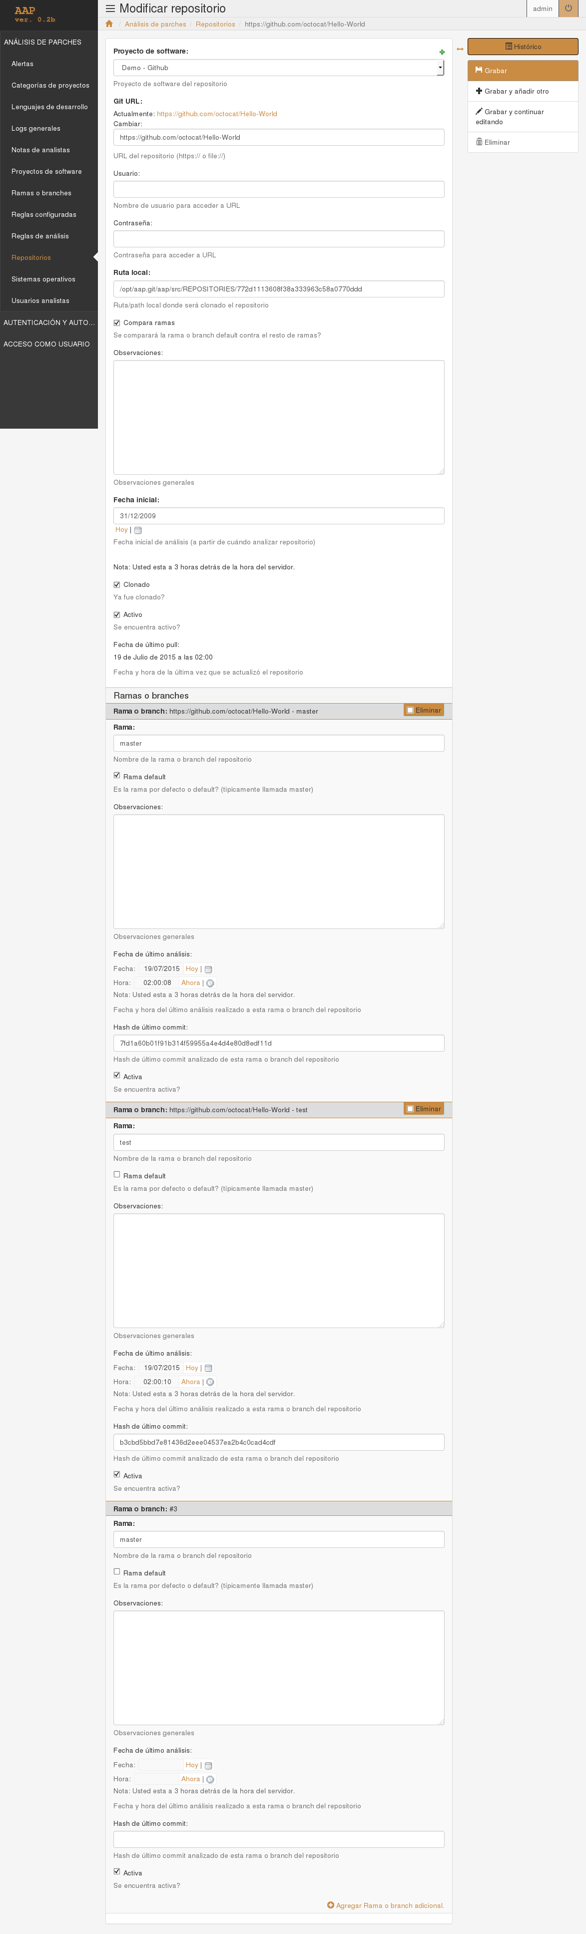
Análisis Automático
de Parches con ML
G.I.C.S.I. - Grupo de Investigación en Técnicas Criptográficas y Seguridad de la Información
Escuela Superior Técnica
Desde 1930
INSTITUTO UNIVERSITARIO.
Capturas de pantalla
  Edición de datos de un repositorio

Slide 25
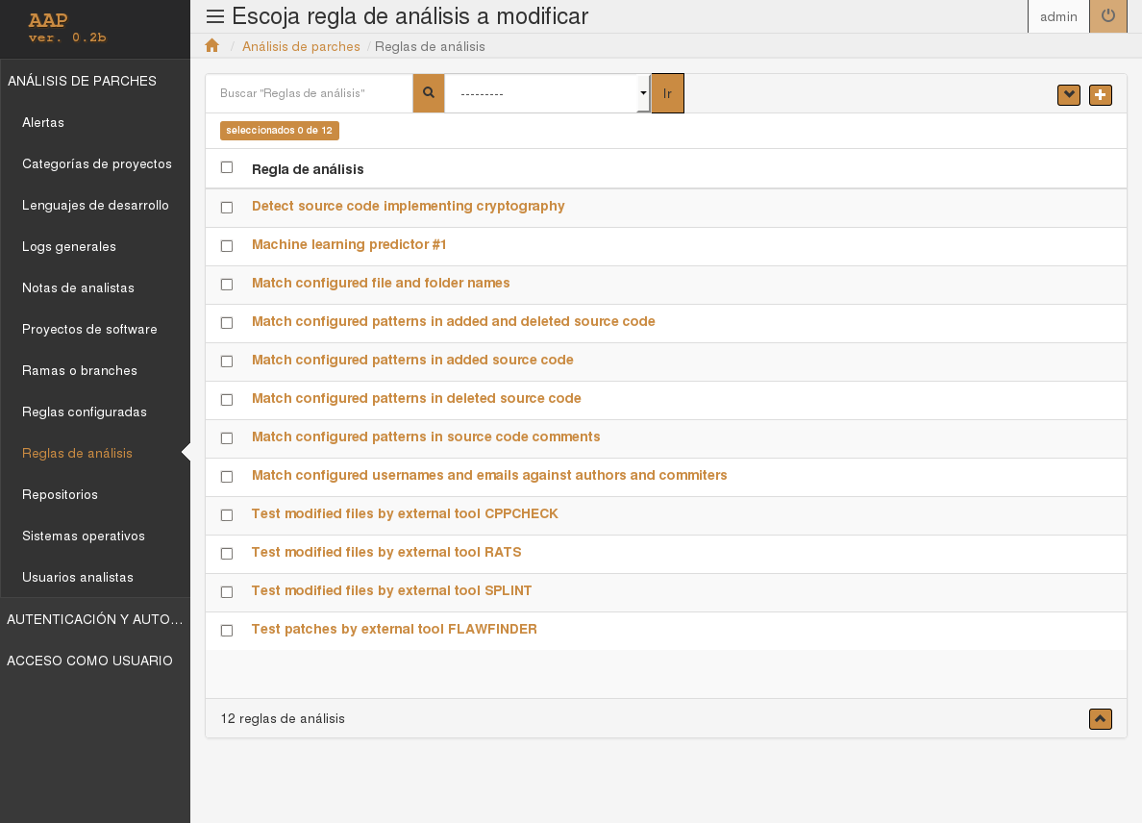
Análisis Automático
de Parches con ML
G.I.C.S.I. - Grupo de Investigación en Técnicas Criptográficas y Seguridad de la Información
Escuela Superior Técnica
Desde 1930
INSTITUTO UNIVERSITARIO.
Capturas de pantalla
  Reglas de análisis

Slide 26
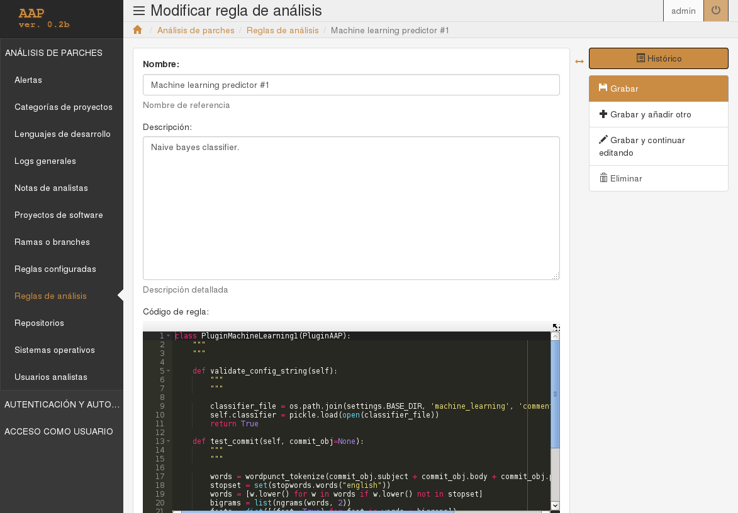
Análisis Automático
de Parches con ML
G.I.C.S.I. - Grupo de Investigación en Técnicas Criptográficas y Seguridad de la Información
Escuela Superior Técnica
Desde 1930
INSTITUTO UNIVERSITARIO.
Capturas de pantalla
  Edición de regla de análisis

Slide 27
Análisis Automático
de Parches con ML
G.I.C.S.I. - Grupo de Investigación en Técnicas Criptográficas y Seguridad de la Información
Escuela Superior Técnica
Desde 1930
INSTITUTO UNIVERSITARIO.
http://github.com/gicsi/aap
Muchas gracias

